Slide 1
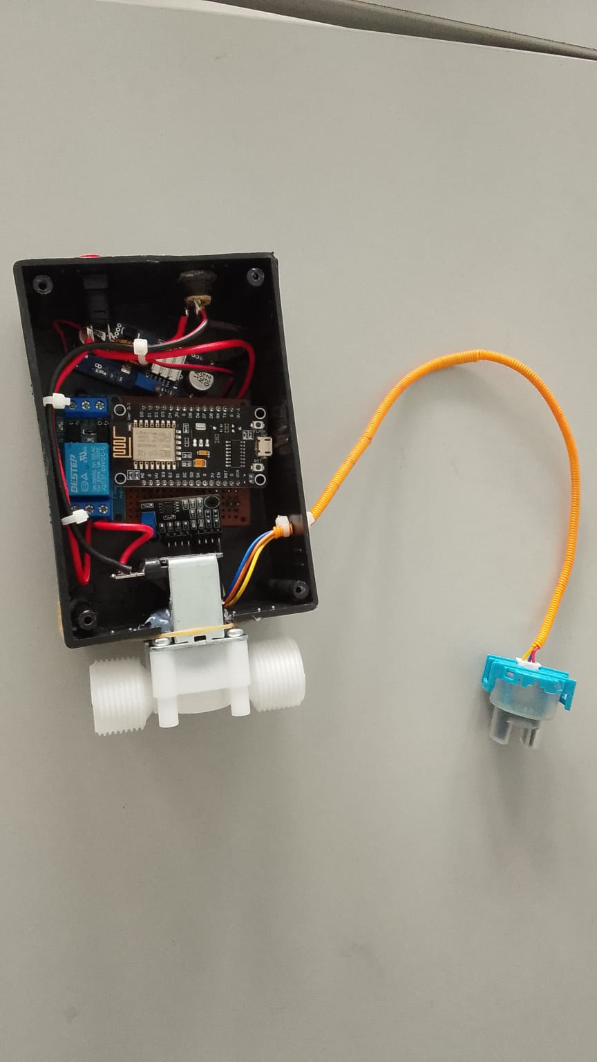
📷
TUGAS BESAR — Microcontroller
Sistem Pemantau Kualitas Air Bersih
Foto / Render Alat Anda
Sistem monitoring otomasi berbasis ESP32 & Bluino IoT Kit
Nama Team:
Vicky Ahmad Fernanda (2309106123)
Hafizal Asfa Wadhiah (2309106129)
Akmal Alvian Pratama (2309106021)
Muhammad Dzacky (2309106101)
Kelas / Angkatan : Micro A / 2023
Dosen Pengampu : Anton Prafanto, S.T., M.T.
Fakultas Teknik • Universitas Mulawarman • 2025 / 2026

Slide 2
Daftar Isi
Overview presentasi
01
Tinjauan Pustaka & Landasan Teori
02
Latar Belakang & Motivasi
03
Rumusan Masalah & Tujuan
04
Arsitektur Sistem IoT (3 Layer)
05
Spesifikasi Sistem & Komponen
06
Desain Hardware (Blok Diagram & Wiring)
07
Foto Alat Fisik & Video Demo
08
Desain Software (Flowchart & Kode)
09
Bill of Materials & Estimasi Biaya
10
Tampilan Antarmuka / Dashboard
11
Pengujian & Hasil Eksperimen
12
Analisis & Pembahasan
13
Kesimpulan, Kendala & Saran
⏱ Alokasi waktu presentasi: ±20 menit + 5 menit tanya jawab

Slide 3
Tinjauan Pustaka
Landasan teori & penelitian terkait
Landasan Teori
Penelitian Terkait (State of the Art)
Internet of Things (IoT)
Ramadhan, J. G. (2026)
IoT-Based Water Quality Monitoring System Using ESP32 with NSF-WQI Method memantau pH, TDS, NTU, dan suhu secara real-time via web dan notifikasi Telegram. Penelitian ini tidak menggunakan aktuator (solenoid valve) untuk pemblokiran otomatis dan tidak menerapkan logika fuzzy
Paradigma jaringan fisik-digital di mana perangkat tertanam sensor, aktuator, dan konektivitas untuk saling bertukar data tanpa intervensi manusia (ITU-T Y.2060).
ESP32 Microcontroller
Sugiharto, W.H..,et al., 2023
SoC dual-core 240 MHz dengan WiFi 802.11 b/g/n dan Bluetooth 4.2/BLE terintegrasi, cocok sebagai edge node dalam sistem IoT berdaya rendah dan respons cepat.
Real-Time Water Quality Assessment via IoT Monitoring pH, TDS, Temperature, and Turbidity sistem IoT multi-parameter dengan transmisi data real-time. Penelitian sebelumnya sistem bersifat monitoring pasif, tanpa kendali otomatis dan tanpa integrasi Fuzzy Logic Sugeno.
FUZZY LOGIC SUGENO
Priyanto, S..,et al., 2022
Metode inferensi fuzzy berbasis aturan IF-THEN yang menghasilkan output berupa nilai konstanta atau fungsi linier cocok untuk sistem kendali otomatis seperti buka/tutup solenoid valve berdasarkan nilai NTU.
Analisis Status Mutu Air Sungai Mahakam Kota Samarinda Menggunakan Metode Indeks Pencemaran membuktikan Sungai Mahakam masuk kategori tercemar ringan. penelitian bersifat analisis laboratorium, tidak menyediakan solusi pemantauan otomatis berbasis IoT di tingkat rumah tangga.
💡 Research Gap: Penelitian terdahulu umumnya hanya berfokus pada monitoring pasif kualitas air tanpa mekanisme pemblokiran otomatis. Proyek ini mengisi celah tersebut dengan mengintegrasikan Turbidity Sensor, Solenoid Valve, Fuzzy Logic Sugeno, dan notifikasi Telegram dalam satu sistem IoT yang bekerja secara penuh otomatis di tingkat rumah tangga.
Minimal 3–5 referensi valid (jurnal internasional, prosiding, atau buku teks).

Slide 4
Latar Belakang & Motivasi
Mengapa proyek ini penting?
🔴 Permasalahan yang Diidentifikasi
🟢 Solusi yang Diusulkan
Kota Samarinda mengandalkan Sungai Mahakam sebagai sumber air baku utama PDAM. Namun sungai ini kerap mengalami penurunan kualitas akibat pencemaran industri, aktivitas tambang batu bara, dan fenomena air bangai musiman yang membuat air berubah keruh kecokelatan (Priyanto et al., 2022). Kondisi ini menyebabkan air yang didistribusikan ke rumah warga sering kali tidak memenuhi standar kelayakan.
Ketiadaan sistem deteksi dini di tingkat konsumen membuat air kotor sering terlanjur masuk dan mencemari tandon penyimpanan sebelum warga menyadarinya (Herawati, 2025). Akibatnya, masyarakat terpaksa mengeluarkan biaya rutin untuk mengganti filter, menguras tandon, bahkan membeli air minum alternatif yang menjadi beban ekonomi berkelanjutan bagi rumah tangga.
Permasalahan ini membutuhkan solusi teknologi yang mampu bekerja otomatis dan real-time. Sistem berbasis Internet of Things (IoT) terbukti mampu memantau parameter kualitas air yaitu Nephelometric Turbidity Unit (NTU), serta memberikan respons otomatis tanpa bergantung pada pengawasan manual (Ramadhan, 2026; Sugiharto et al., 2023).
• Sistem IoT berbasis ESP32 + Turbidity Sensor + Selenoid Valve + Relay Module 1 CH
• Monitoring Nephelometric Turbidity Unit (NTU) dipantau secara real-time 24 jam secara real-time
• Aksesibilitas melalui Telegram + Fuzzy Logic Sugeno
• Manfaat: Mencegah air kotor masuk tandon, memperpanjang umur filter, menghemat biaya, dan memberi notifikasi instan ke smartphone.
💡 Isi bagian ini dengan konteks nyata dan data faktual yang mendukung urgensi proyek Anda.

Slide 5
Rumusan Masalah & Tujuan
Pertanyaan penelitian dan target capaian
Rumusan Masalah
Pertanyaan 1
Pertanyaan 2
Pertanyaan 3
1
Bagaimana merancang sistem IoT berbasis ESP32 yang mampu mendeteksi kekeruhan air (NTU) secara real-time sebelum masuk ke tandon rumah warga?
2
Bagaimana mengintegrasikan Turbidity Sensor dan Solenoid Valve pada ESP32 agar dapat memblokir aliran air secara otomatis saat kualitas air di bawah ambang batas?
3
Bagaimana data kekeruhan air dapat diakses dan dikirimkan sebagai notifikasi jarak jauh melalui Telegram menggunakan metode Fuzzy Logic Sugeno?
Tujuan Penelitian / Proyek
✔ Merancang dan membangun prototipe sistem pemantau kualitas air berbasis ESP32 dan Turbidity Sensor
✔ Mengimplementasikan metode Fuzzy Logic Sugeno untuk pengambilan keputusan otomatis kendali Solenoid Valve
✔ Membangun sistem notifikasi real-time berbasis Telegram sebagai antarmuka pemantauan bagi pengguna
✔ Menguji akurasi, latensi, dan keandalan sistem pada kondisi air nyata di lingkungan rumah tangga
📌 Batasan: Sistem hanya menggunakan sensor turbidity (NTU), diterapkan pada skala rumah tangga, dan notifikasi hanya melalui Telegram Bot.

Slide 6
Arsitektur Sistem IoT
Model 3 layer: Perception → Network → Application
LAYER 1 — PERCEPTION (Edge / Device Layer)
ESP8266MOD
Turbidity Sensor Seno189
Selenoid Valve + Relay Module 1 CH
Power supply lokal
↕ WiFi / BLE / MQTT / HTTP
LAYER 2 — NETWORK (Gateway / Connectivity Layer)
WiFi Router / Hotspot
MQTT Broker (Mosquitto / HiveMQ)
Cloud Server (VPS / Hosting)
Protocol Bridge (REST API / WS)
↕ Internet / LAN / API Request
LAYER 3 — APPLICATION (User / Service Layer)
Web Dashboard (Browser)
Mobile App (Blynk / custom)
Notifikasi (Telegram / Email)
Database / Log (InfluxDB / MySQL)
Petunjuk: Beri tanda/highlight pada komponen yang benar-benar Anda implementasikan. Tambahkan gambar arsitektur end-to-end milik proyek Anda jika tersedia.

Slide 7
Spesifikasi Sistem
Hardware & Software yang digunakan
⚙️
🌡️
📡
💡
🖥️
Mikrokontroler ESP8266MOD
Sensor [Turbidity SENO189]
Protokol TCP
Aktuator Selenoid Valve
Antarmuka Telegram
Spesifikasi Teknis Utama
Mikrokontroler
ESP8266MOD — 80 MHz, 160KB SRAM, WiFi Standar 802.11 b/g/n (2.4 GHz)
Sensor Utama
Turbidity Seno189 — Tegangan ±5.0 VDC, Time Respon < 500 ms, Range Pengukuran± 0 - 3000 NT
Koneksi Jaringan
WIFI Standar 802.11 b/g/n 2.4GHz
Power Supply
Adaptor — konsumsi daya 500mA
Platform / Library
Arduino IDE + eFLL (Embedded Fuzzy Logic Library) + Universal Telegram Bot
Protokol Data
HTTPS dengan Format JSON

Slide 8
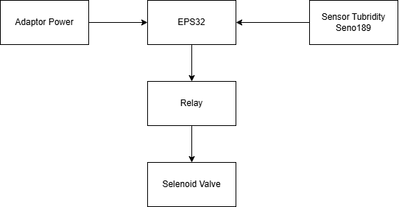
Desain Hardware
Blok diagram & wiring rangkaian
[ Tempelkan gambar blok diagram sistem Anda di sini ]
Keterangan Komponen
• ESP8266MOD → otak / pemroses utama
• Turbidity Seno189 → input NTU
• Selenoid Valve → output Keruh = Tertutup, Jernih = Terbuka
• Power supply → Adaptor
• Koneksi → HTTPS Bentuk JSON
• Relay → kendali beban AC/DC

Slide 9
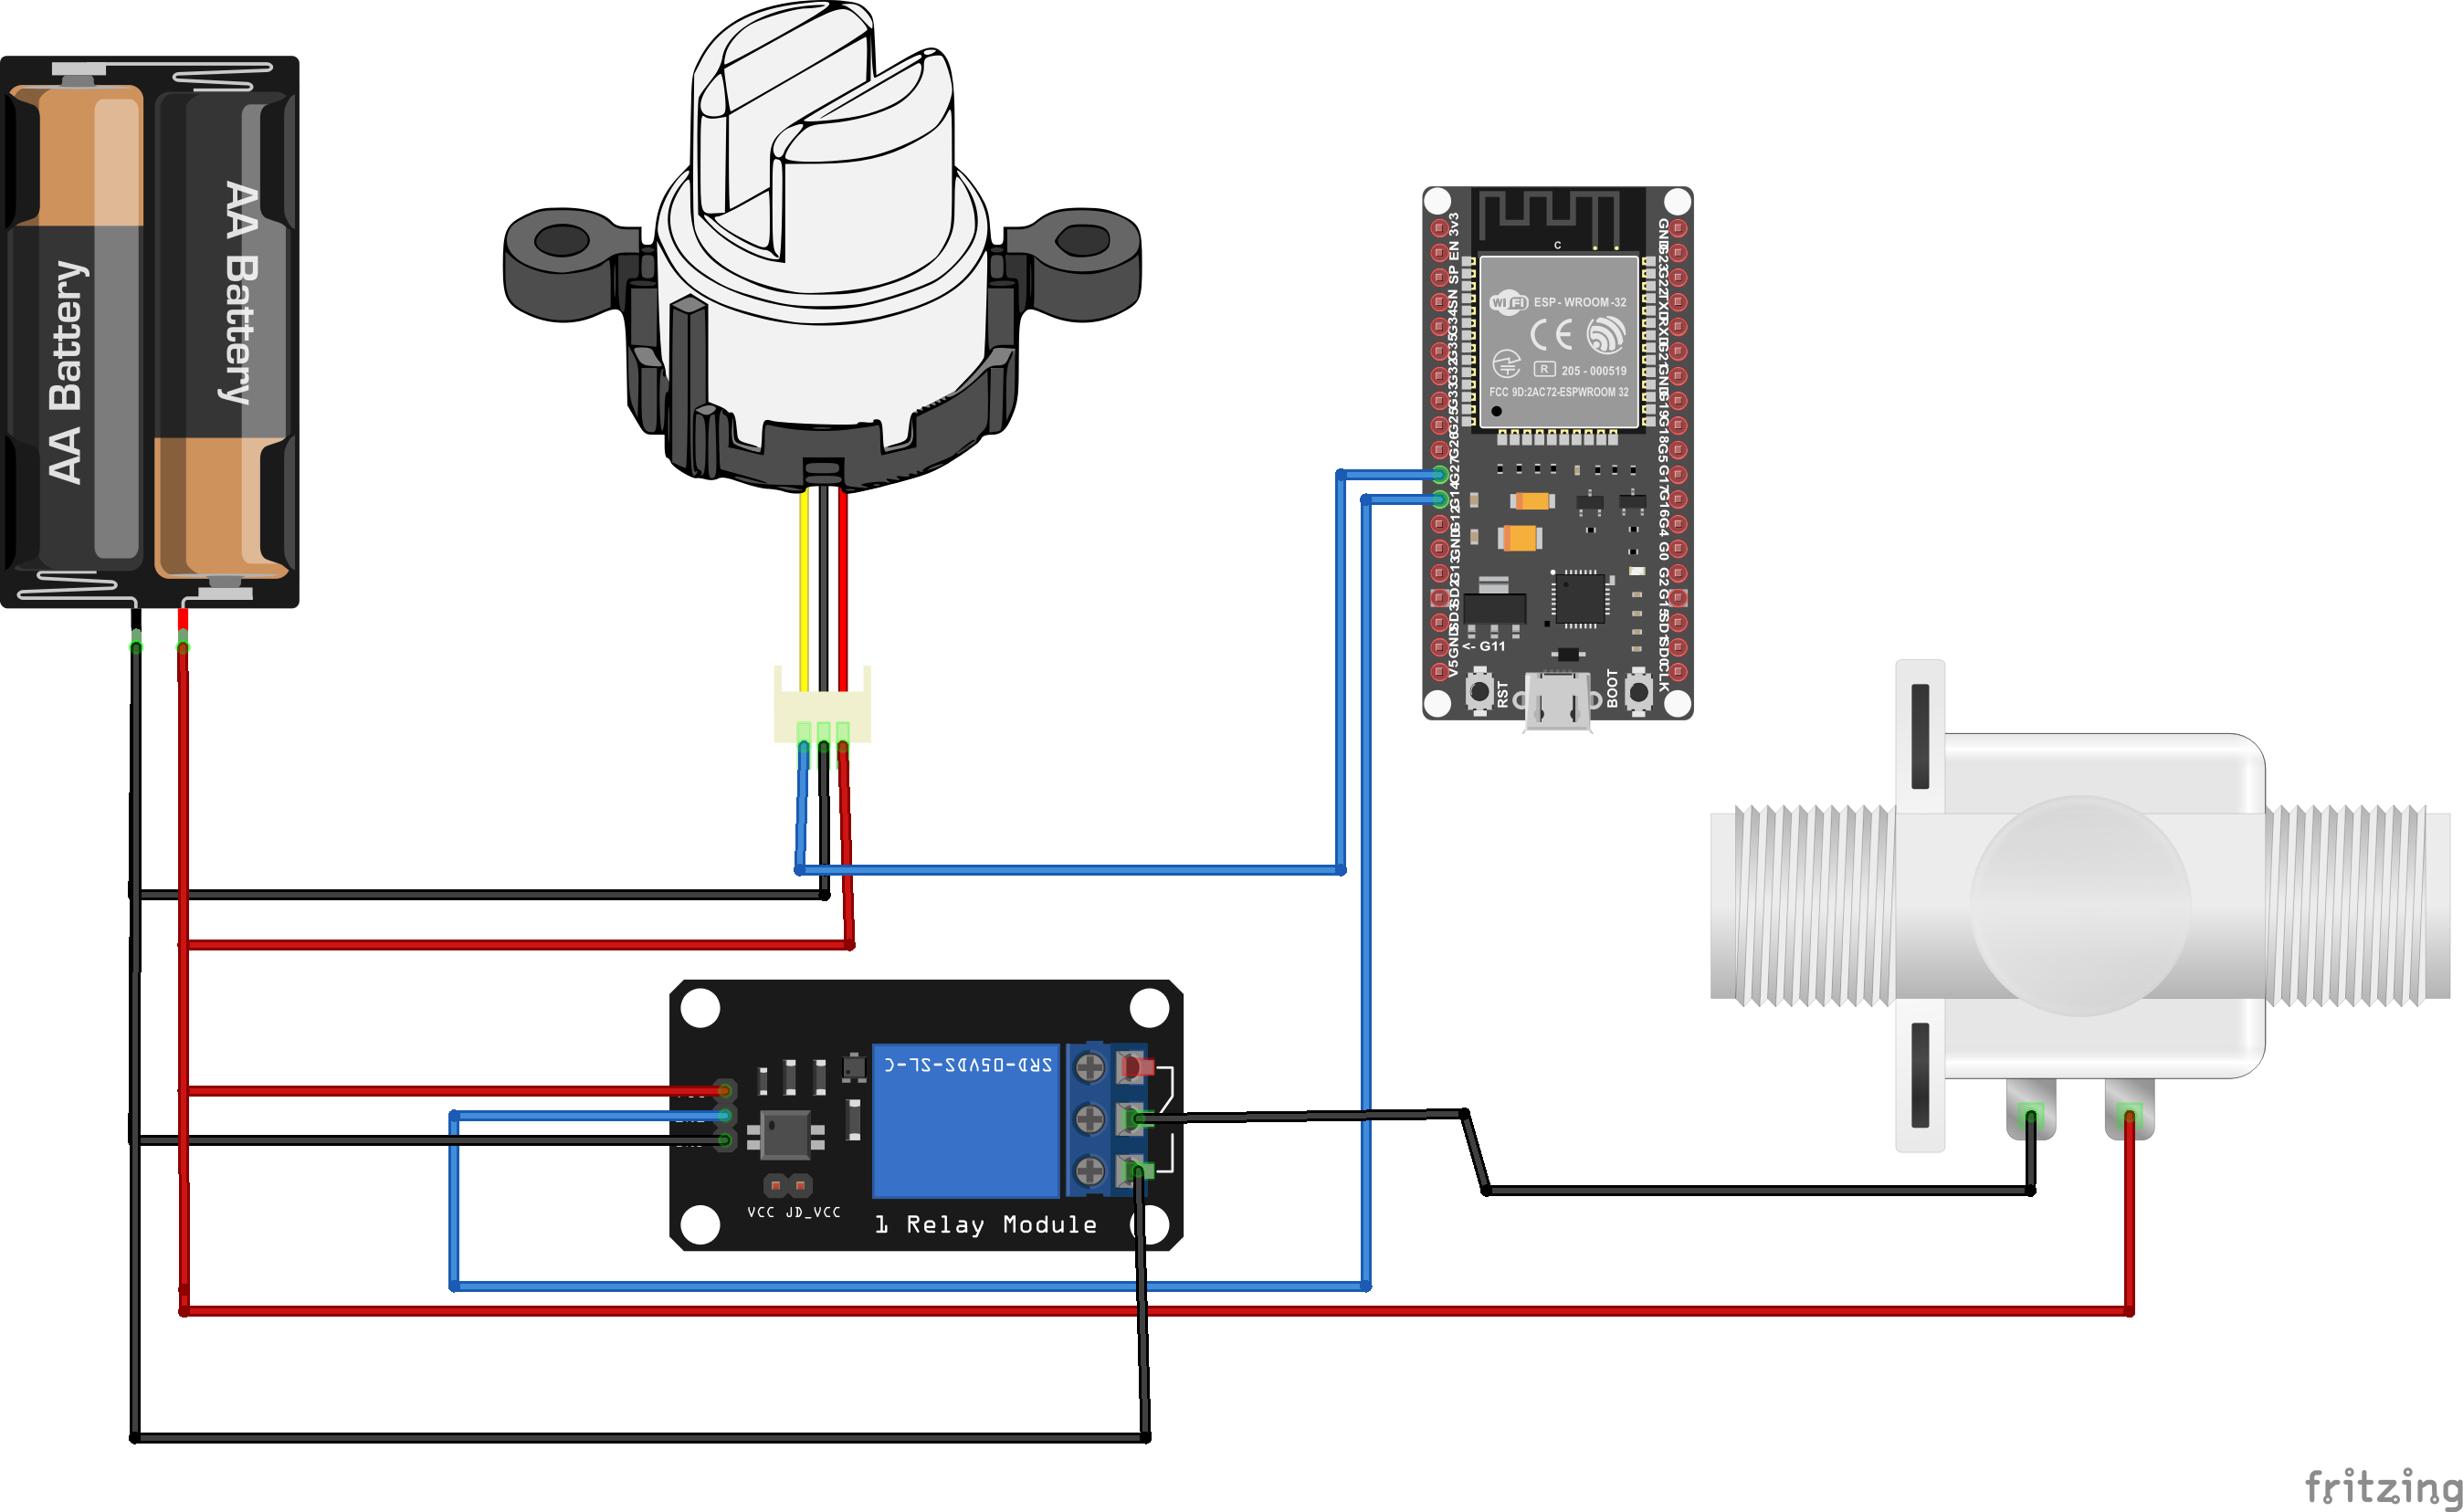
Skematik & Wiring Diagram
Pin mapping ESP32 ke komponen
SKEMATIKA & WIRING DIAGRAM
Pin Mapping ESP32
IO27
TURBIDITY SENSOR SENO189
IO21
RELAY MODULLE
IO22
POWER BATERAI
IO14
SELENOID VALVE

Slide 10
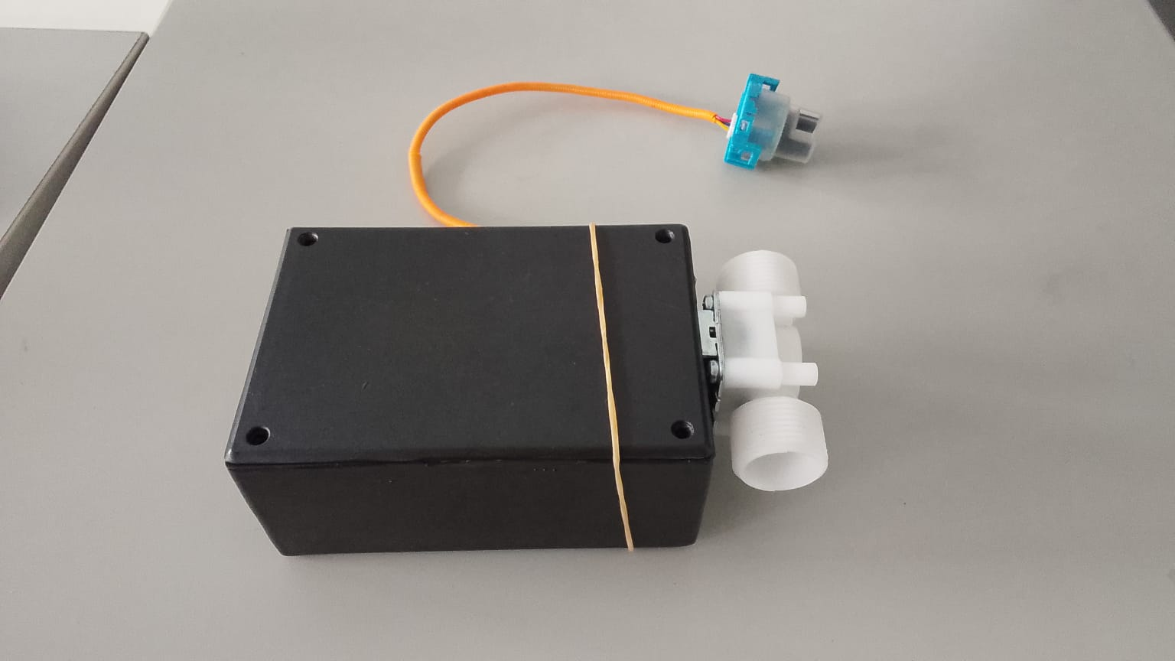
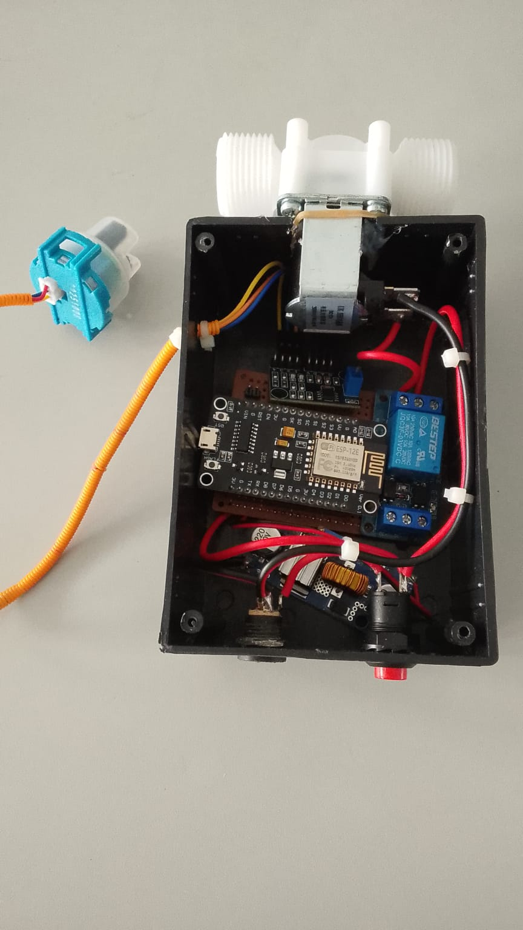
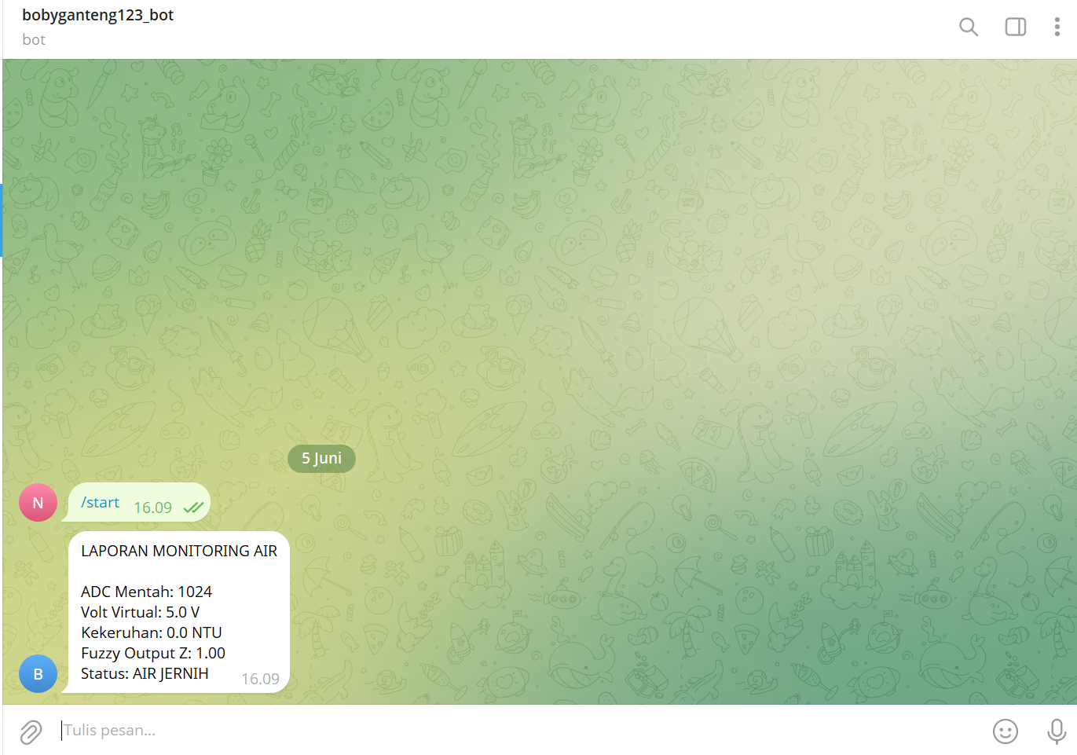

Foto Alat & Demo
Hasil fisik prototipe yang telah dibangun
📷 Foto utama alat dari depan (tampilkan keseluruhan rangkaian)
📷 Foto close-up sensor & kabel
📷 Foto layar OLED atau screenshot HP
Detail Sensor & Wiring
Tampilan Dashboard Telegram
🎬 Demo Video
Tampak Depan — Alat Lengkap

Slide 11
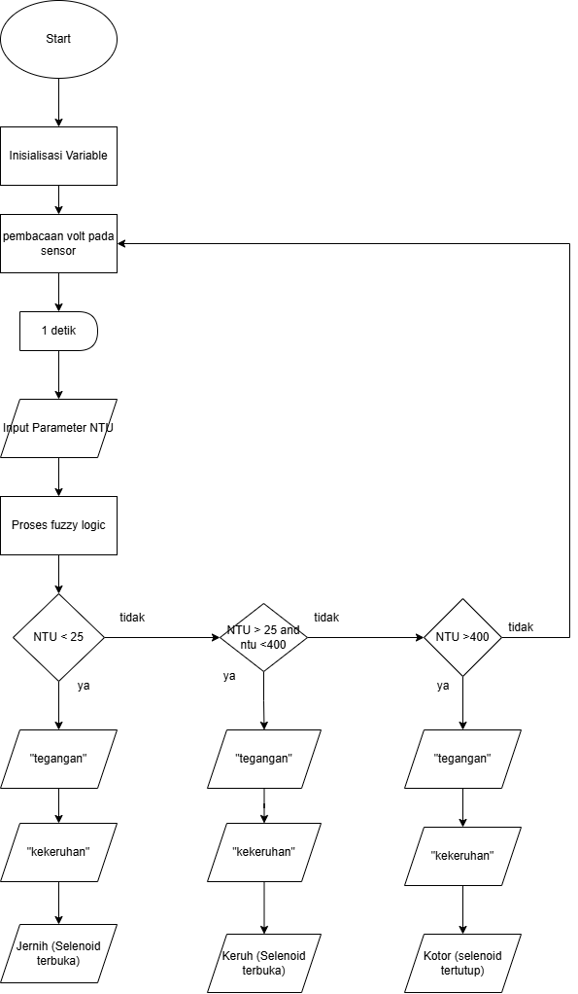
Desain Software
Flowchart & arsitektur firmware
[ Tempelkan gambar flowchart program Anda di sini ] Gunakan draw.io / Lucidchart / Visio
Alur Program Utama (Arduino Loop)
SETUP
Inisialisasi WiFi, sensor, aktuator, library
↓
READ
Baca semua nilai sensor turbidity ntu
↓
PROCESS
Validasi, filter noise, konversi satuan, logika kendali, Fuzzy logic sugeno
↓
TRANSMIT
Kirim data via HTTPS
↓
DISPLAY
Tampilkan data ke Telegram
↓
DELAY
Tunggu interval pengambilan data berikutnya
↓
REPEAT
Kembali ke tahap READ — loop tak terbatas

Slide 12
Implementasi Kode
Cuplikan kode penting (key snippets)
📄 Baca Sensor & Fuzzy Logic
📄 Fuzzy Logic & Telegram
#include <ESP8266WiFi.h>
#include <WiFiClientSecure.h>
#include <Fuzzy.h>
// --- Konfigurasi Pin sensor dan relay ---
const int PinTurbidity = A0;
const int PinRelay = D1;
String statusAir = "";
if (z_akhir <= 1.5) {
statusAir = "AIR JERNIH";
digitalWrite(PinRelay, LOW);
}
else if (z_akhir > 1.5 && z_akhir <= 2.5) {
statusAir = "AIR KERUH";
digitalWrite(PinRelay, HIGH);
}
else {
statusAir = "AIR SANGAT KERUH";
digitalWrite(PinRelay, HIGH);
}
FuzzyInput *kekeruhanInput = new FuzzyInput(1);
FuzzySet *jernih = new FuzzySet(0, 0, 25, 50);
kekeruhanInput->addFuzzySet(jernih);
FuzzySet *keruh = new FuzzySet(25, 100, 200, 400);
kekeruhanInput->addFuzzySet(keruh);
FuzzySet *kotor = new FuzzySet(200, 400, 3000, 3000);
kekeruhanInput->addFuzzySet(kotor);
fuzzy->addFuzzyInput(kekeruhanInput);
//Insialiasi Telegram
const char* ssid = "NAMA_WIFI_KAMU";
const char* password = "PASSWORD_WIFI_KAMU";
const char* botToken = "TOKEN_BOT_TELEGRAM";
const char* chatId = "ID_CHAT";
//Proses Telegram
if (client.connect("api.telegram.org", 443)) {
String payload = "{\"chat_id\":\"" + String(chatId) + "\",\"text\":\"" + pesan + "\"}";
client.println("POST /bot" + String(botToken) + "/sendMessage HTTP/1.1");
client.println("Host: api.telegram.org");
client.println("Content-Type: application/json");
client.print("Content-Length: ");
Penjelasan Logika Kritis
Inisialisasi
Fuzzy.h melakukan inisialisasi Algoritma fuzzy dan melakukan insialisasi Pin Relay serta Status air
Loop Utama
Setiap 1 detik membaca sensor, memproses nilai, dan mengirim ke telegram.
Error Handling
Jika sistem gagal maka masuk sleep mode.

Slide 13
Bill of Materials (BOM)
Daftar komponen dan estimasi biaya
No
Nama Komponen
Spesifikasi
Jumlah
Harga Satuan
Subtotal
1
ESP8266MOD
80 MHz + WiFi Standar 802.11 b/g/n
1
Rp 65.000
Rp 120.000
2
Bluino IoT Starter Kit
Shield + komponen kit
1
Rp 250.000
Rp 250.000
3
Tubridity Sensor Seno189
Tegangan ±5.0 VDC, Time Respon < 500 ms, Range Pengukuran± 0 - 3000 NT
1
Rp 268.000
Rp 268.000
4
Selenoid Valve
Tegangan AC 220V DC12V, Ukuran G1/2, Teknanan 0,02 ~ 0,8 Mpa, Suhu 0 ~ 80 °C
1
Rp 34.000
Rp 34.000
5
Casing dan PCB
Warna Hitam
1
Rp 40.000
Rp 40.000
6
Relay BESTEP
Input Tegangan 3V 1 Channel
1
Rp 33.000
Rp 33.000
TOTAL ESTIMASI BIAYA
Rp 745.000
• Harga bersumber dari [Tokopedia / Shopee / supplier lokal] per [bulan, tahun]
• Komponen kit Bluino ESP32 IoT Starter Kit sudah mencakup ESP32, sensor, dan aktuator dasar
• Komponen tambahan dibeli terpisah sesuai kebutuhan spesifik proyek
• Biaya ini tidak termasuk jasa assembling / PCB custom (jika ada)

Slide 14
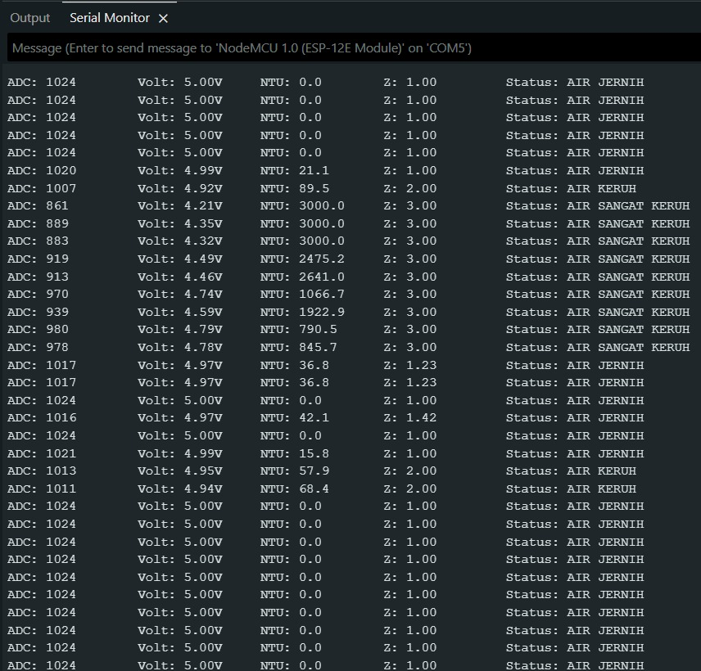
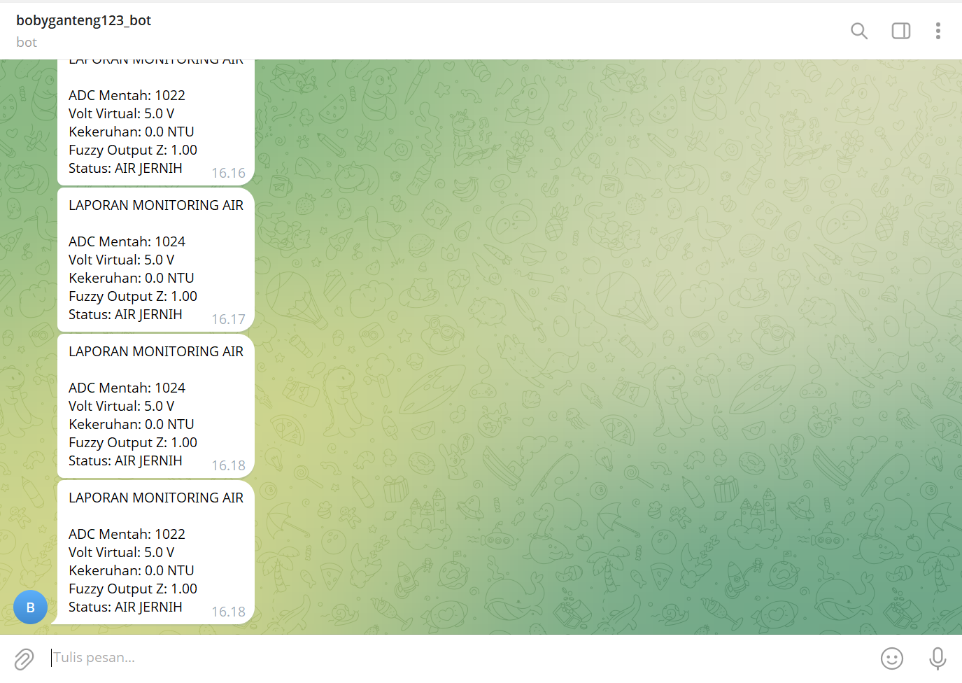
Antarmuka & Dashboard
Screenshot tampilan sistem Anda
📷 Foto OLED di alat fisik
📷 Screenshot browser / ESPUI
📷 Screenshot aplikasi HP
Alat Fisik
Serial Monitor
Telegram
▸ Deskripsikan fitur utama antarmuka Anda: Melakukan monitoring dan melakukan block pada air menggunakna solenoid valve
▸ Jelaskan kemudahan penggunaan (UX): bisa diakses dari HP / PC, responsive dan realtime karena menggunakna app telegram

Slide 15


Pengujian & Hasil Eksperimen
Metodologi, data, dan validasi
🔬 Uji Akurasi Sensor
⏱ Uji Latensi Transmisi
📶 Uji Konektivitas
Menguji konsistensi pembacaan nilai analog (ADC) sensor turbidity pada 3 sampel kondisi air (Jernih, Keruh, Sangat Keruh) dan memvalidasi akurasi klasifikasi output keputusan berbasis Logika Fuzzy Mamdani.
Ukur delay pengiriman data dari ESP32 ke server. Target: < 500 ms.
Uji Konektivitas Terdapat delay dalam waktu 5 detik setiap pengiriman pesan ke Telegram.
Tabel Hasil Pengujian
No
Parameter Uji
Kondisi
Target
Hasil
Status
1
NTU
Air Jernih
NTU: 0 - 50 ntu, dengan Z $≤$ 1.5
ADC Mentah: 1022, Fuzzy Output Z: 1.00 denagn status Status: AIR JERNIH
✔ PASS
2
NTU
Air Keruh
NTU: 25 - 400 NTU, dengan 1.5 $<$ Z $≤$ 2.5
ADC Mentah: 1005, Fuzzy Output Z: 2.00, dengan status: AIR KERUH
✔ PASS
3
NTU
Air Sangat Keruh
NTU: 200 - 3000 NTU, dengan Z > 2.5
ADC Mentah: 900, Fuzzy Output Z: 3.00, dengan status: AIR SANGAT KERUH
✔ PASS
* Lengkapi tabel dengan data nyata dari pengujian Anda. Sertakan grafik jika perlu.

Slide 16
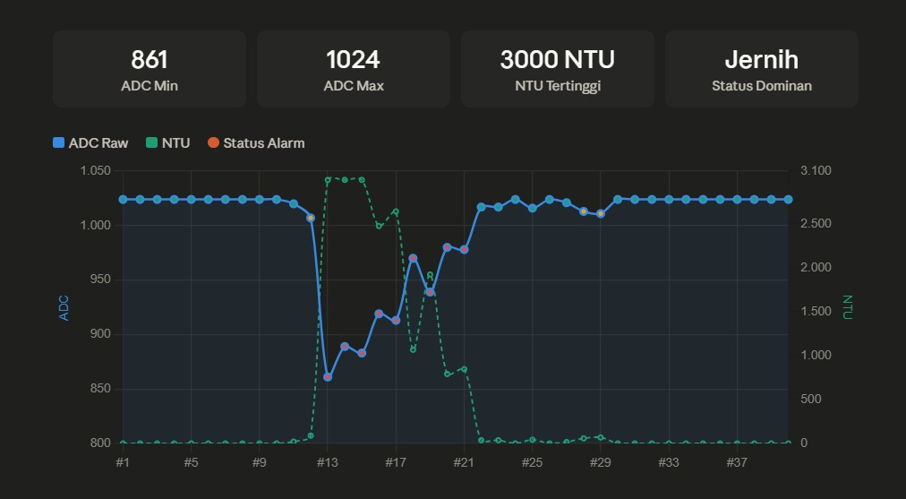
Analisis & Pembahasan
Interpretasi hasil dan temuan penting
[ Tempelkan grafik / chart hasil pengujian di sini ] Contoh: grafik suhu vs waktu, bar chart akurasi, scatter plot
Poin Analisis Utama
• Performa sensor: akurasi 75% dibanding referensi
• Latensi pengiriman rata-rata: 500 ms
• Stabilitas: uptime 70% selama pengujian 1 jam
• Konsumsi daya: rata-rata yang digunakan 3.5V + Bantuan dari USB menjadikannya 5v
• Temuan khusus: Keterbalikan Pembacaan sensor
Pembahasan:
Hasil pengujian tidak sesuai dengan keadaan yang aslinya dikarenakan Kekurangan daya yang seharusnya di 5v namun karena menggunakan ESP8622 menjadikannya 3.5v sehingga pembacaan sensor tidak menjadi maksimal dan kekurangan daya dalam membaca data. Pembacaan NTU paling tinggi adalah 3000NTU dimana status yang Sangat keruh, dan rata rata pengujian dilakukan mendapatkan hasil Jernih.

Slide 17
Kesimpulan, Kendala & Saran
Ringkasan capaian dan rekomendasi
✅ Kesimpulan
⚠️ Kendala yang Dihadapi
🚀 Saran Pengembangan
• Sistem berhasil membaca NTU dan menentukan jernih, Keruh, Sangat keruh dengan akurasi 75%, dengan Jernih sebagai dominasi dari pengujian.
• Keterbatasan Alat pada Microcontroller.
• Gunakan sensor yang lebih bagus untuk memudahkan kalibrasi
• Drift sensor Turbidity pada kondisi kurang Cahaya sangat ekstrem
• Tambahkan Fitur Dashboard ataupun oled pada alat.
• Koneksi [protokol] stabil dengan latensi rata-rata 500 ms
• Waktu pengembangan terbatas untuk Web ataupun untuk APP
• Tambahkan dengan AI untuk prediksi anomali
• Antarmuka telegram dapat diakses real-time
• Semua tujuan penelitian tercapai / tujuan Pengubahan daya belum tercapai
📎 Lampiran: Kode lengkap tersedia di repository GitHub: [link repo Anda]

Slide 18
Referensi
Sumber pustaka dan dokumentasi teknis
[1]
Espressif Systems, "ESP32 Technical Reference Manual," 2024. [Online]. Available: https://docs.espressif.com
[2]
Sugiharto, W. H., Susanto, H., & Prasetijo, A. B. (2023). Real-time water quality assessment via IoT: Monitoring pH, TDS, temperature, and turbidity. Ingénierie des Systèmes d'Information, 28(4), 823–831. https://doi.org/10.18280/isi.280403
[3]
Ramadhan, J. G. (2026). IoT-based water quality monitoring system using ESP32 with NSF-WQI method on various water sources. Jurnal Teknologi Informatika dan Komputer. https://journal.thamrin.ac.id/index.php/jtik/article/view/3185
[4]
Herawati, R. (2025, Februari 20). Warga Samarinda keluhkan kualitas air PDAM yang keruh. Bujurnews. https://bujurnews.com/2025/02/20/warga-samarinda-keluhkan-kualitas-air-pdam-yang-keruh-ini-penjelasan-perumdam-tirta-kencana/
[5]
Priyanto, S., et al. (2022). Analisis status mutu air Sungai Mahakam Kota Samarinda menggunakan metode indeks pencemaran. Jurnal Serambi Engineering. https://ojs.serambimekkah.ac.id/jse/article/download/5106/3767
Gunakan format IEEE atau APA secara konsisten untuk seluruh referensi.

Slide 19
Terima Kasih!
Pertanyaan & Diskusi
📧 [email mahasiswa]
🔗 GitHub: github.com/[username]/[repo-proyek]
📱 [nomor / sosial media jika ada]
Mata Kuliah Internet of Things | Teknik Informatika | Universitas Mulawarman | 2025/2026

